Slide 1
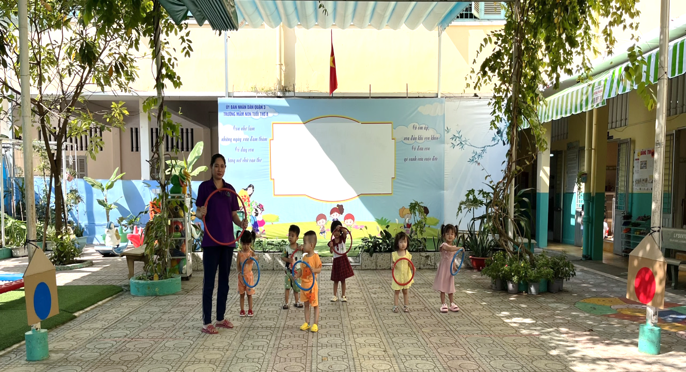
Trò chơi vận động: Ô tô vào bến.
Luật chơi: Ô tô vào đúng bến của mình. Ai đi nhầm phải ra ngoài một lần chơi.

Slide 2
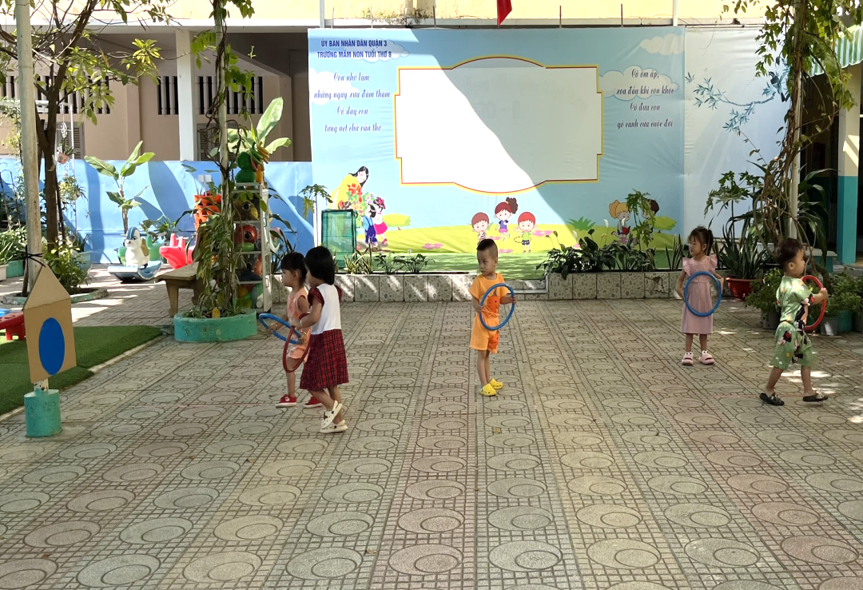
Cách chơi:
Giáo viên chuẩn bị từ 4 đến 5 ngôi nhà khác màu. Giáo viên phát cho trẻ một vòng (ô tô) có cùng màu với ngôi nhà.

Slide 3
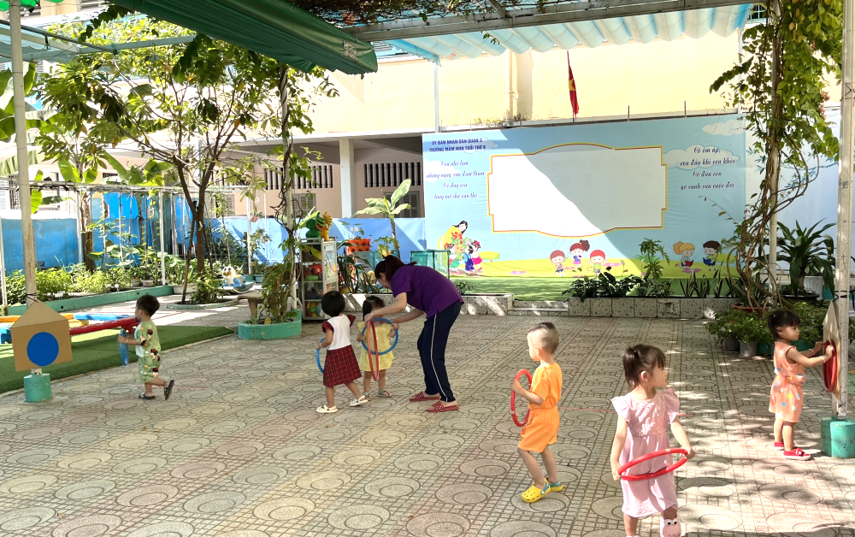
Cách chơi:
Giáo viên hướng dẫn cho trẻ chạy tự do, vừa chạy các bé vừa quay tay trước ngực như lái ôtô, vừa nói: “Bim, bim, bim…”
Cứ khoảng 30 giây, giáo viên hướng dẫn ra hiệu lệnh “Ôtô chuẩn bị về bến”.
Ôtô màu nào chạy
về bến màu đó.
Ai nhầm bến phải
ra ngoài 1 lần chơi.

